Slide 2
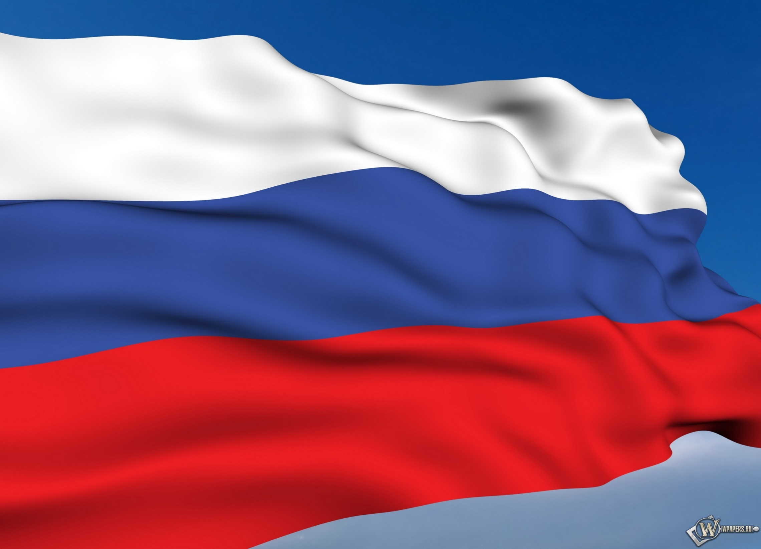

Slide 3
2013 год внутренние противоречия, совпавшие по времени с серьёзными политическими обострениями.
11 марта 2014 года — принятие декларации о независимости Автономной Республики Крым и города Севастополя.
16 марта 2014 года — референдум о вхождении Крыма в состав Российской Федерации. За проголосовали 96,77% жителей АРК и 95,6% жителей Севастополя.
18 марта 2014 года —
подписание договора о принятии Крыма и Севастополя в состав России. Большинство
крымчан, принявших участие
в плебисците, отдали голоса
за воссоединение с Россией.

Slide 4
18 марта в Российской Федерации отмечается День воссоединения
Крыма с Россией.
На территории Республики Крым этот день является праздничным для всех жителей.

Slide 5
Крым сейчас

Slide 6
Этнический состав населения Крыма*
Русские – 1 492 100 человек Украинцы – 344 500 человек Крымские татары – 232 300 человек Другие – 107 000 человек
*по данным переписи населения на 2020 год

